Slide 1
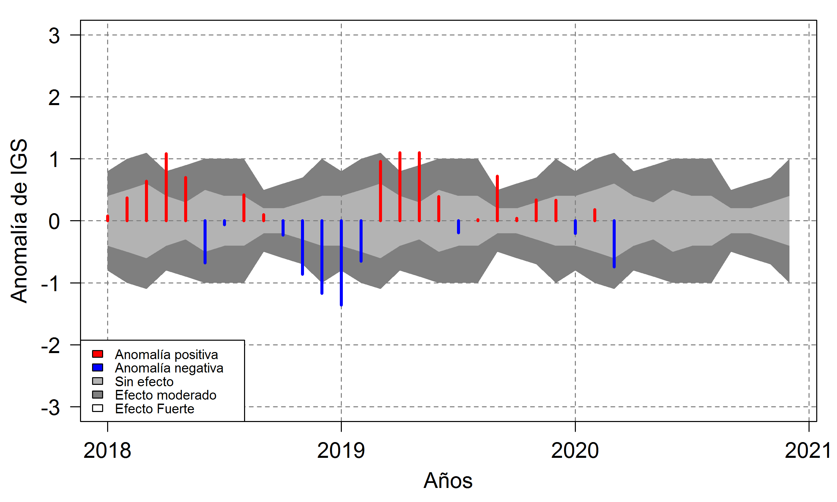
Las anomalías del índice gonadosomático (AIGS) a inicios del año 2018 fueron positivas con afectación moderada durante los meses de marzo y mayo; mientras que en el mes de abril fue de efecto fuerte. Luego entre los meses de noviembre del 2018 y enero del 2019 se presentaron anomalías negativas con efecto fuerte, para posterior a eso, en los meses de marzo a mayo del 2019 presentar anomalías positivas con efecto moderado y fuerte. Finalmente, en lo que va del año 2020, durante los meses de enero y febrero no se observó afectación alguna en las AIR; mientras que en el mes de marzo se observa una anomalía negativa con efecto moderado.

Slide 2
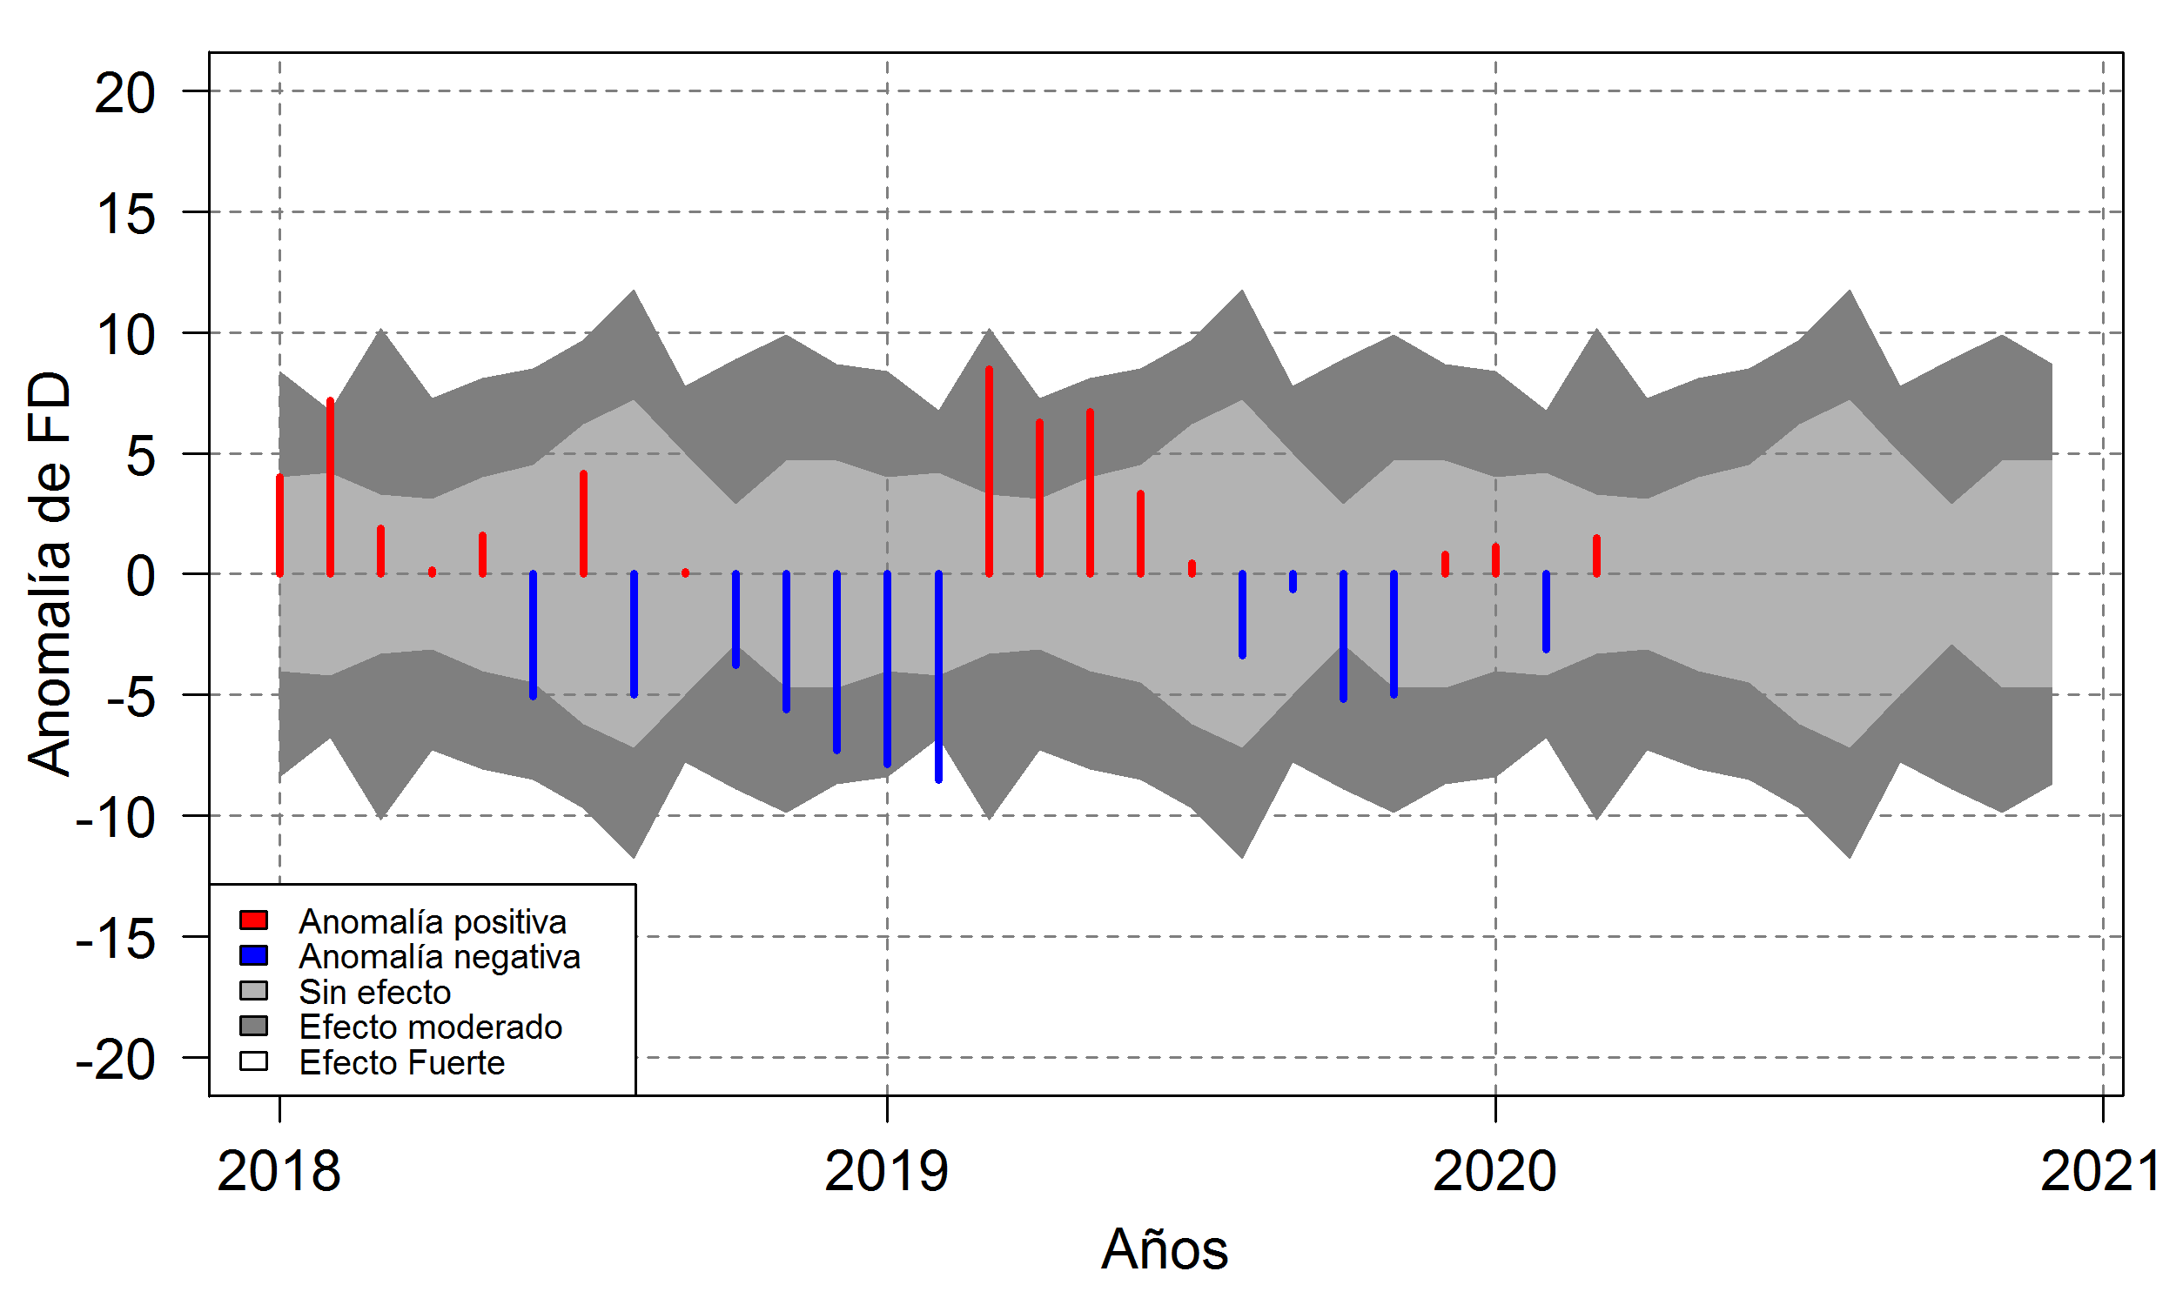
Al analizar las anomalías de fracción desovante (AFD), observamos que en el mes de febrero del 2018 se presentó un valor de AFD positiva con efecto fuerte. Entre los meses de noviembre del 2018 a febrero del 2019, fue posible observar una evolución gradual de anomalías negativas, comenzando con efecto moderado y llegando a tener un efecto fuerte en febrero. Posterior a eso, se mostraron AFD positivas con efecto moderado desde marzo hasta mayo del 2019. Por último, en lo que va del año 2020 las AIR son neutras.

